Slide 1
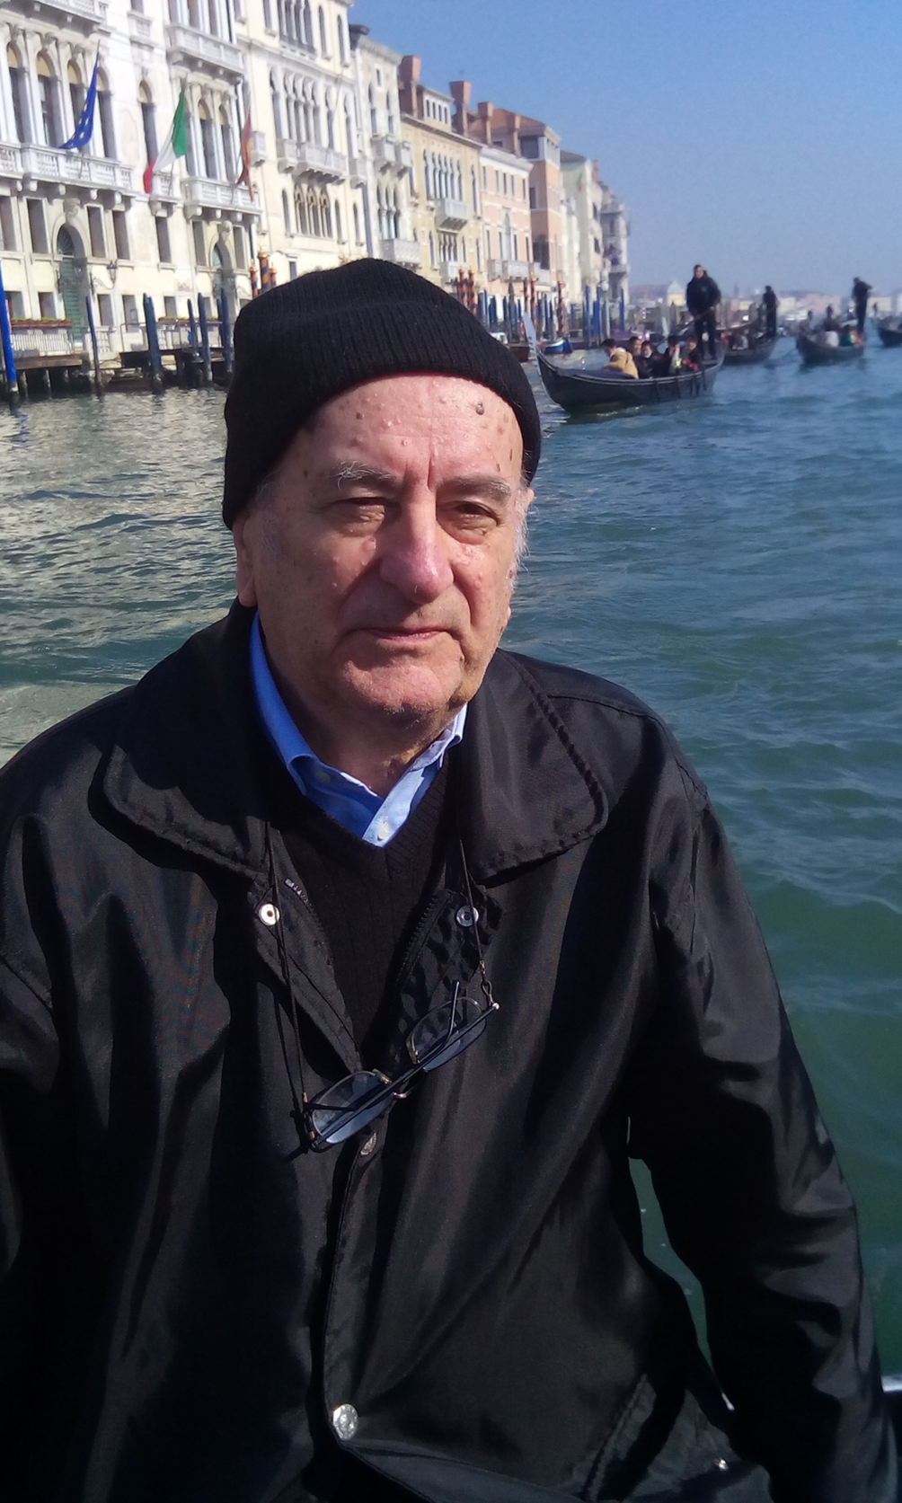
Venezia, P. Brunelli Secondo 20.2.2017 in gondola Non pretendete posizioni migliori. L’equilibrio è ... Instabile. L’acqua ... In aguato e la temperatura ... Bassissima.
i.
E la temperatura

